Slide 1
STATUS MEREK DAN PERMASALAHANNYA

Slide 2
Foklore/ Ekspresi Budaya Tradisional
Pengetahuan Tradisional
KEKAYAAN
A
.
Bersifat Komunal
Indikasi Asal/ Indikasi Geografis
INTELEKTUAL
Keanekaragaman hayati
Hak Cipta
B
.
Bersifat
Personal
Hak Milik Industri
Paten
Merek
Desain Industri
Rahasia Dagang
Desain Tataletak Sirkuit Terpadu
Varietas Tanaman

Slide 3
Notes:
Hak kekayaan intelektual – hak yang memungkinkan pencipta atau pemilik dari paten, merek dagang, atau hak cipta untuk mendapatkan keuntungan dari hasil kreativitas intelektual.
hak privat (private rights) bagi seseorang yang menghasilkan suatu karya intelektual
Hak ekslusif yang diberikan negara kepada individu pelaku HKI (inventor, pencipta, pendesain dll) sebagai penghargaan atas hasil karya(kreativitas) nya dan agar orang lain termotivasi untuk dapat lebih lanjut mengembangkannya lagi
Hak-hak ini diuraikan dalam Pasal 27 Universal Declaration of Human Rights, yang menetapkan hak untuk mendapatkan keuntungan dari perlindungan kepentingan moral dan material yang dihasilkan dari kepemilikan karya ilmiah, sastra, atau seni.

Slide 4
Merek
Berdasarkan UU Merek Nomor 20 th 2016
Merek adalah tanda yang dapat ditampilkan secara grafis berupa gambar, logo, nama, kata, huruf-huruf, angka-angka, susunan warna, dalam bentuk 2 dan/atau 3 dimensi suara, hologram, kombinasi dari 2 atau lebih unsur-unsur tersebut untuk membedakan barang/ jasa yang diproduksi…..
Hak atas Merek adalah hak eksklusif yang diberikan oleh Negara kepada pemilik Merek yang terdaftar dalam Daftar Umum Merek untuk jangka waktu tertentu dengan menggunakan sendiri Merek tersebut atau memberikan izin kepada pihak lain untuk menggunakannya.

Slide 5
Jenis Merek
Merek Dagang - Merek yang digunakan pada barang yang diperdagangkan oleh seseorang atau beberapa orang secara bersama-sama atau badan hukum untuk membedakan dengan barang-barang sejenis lainnya.
Merek Jasa - Merek yang digunakan pada jasa yang diperdagangkan oleh seseorang atau beberapa orang secara bersama-sama atau badan hukum untuk membedakan dengan jasa-jasa sejenis lainnya.
Merek Kolektif - Merek yang digunakan pada barang dan/atau jasa dengan karakteristik yang sama yang diperdagangkan oleh beberapa orang atau badan hukum secara bersama-sama untuk membedakan dengan barang dan/atau jasa sejenis lainnya.

Slide 6
FUNGSI MEREK
Tanda pengenal barang/jasa yang diproduksi dan/atau diperdagangkan;
Alat Promosi;
Jaminan atas Kwalitas barang/jasa;
Menunjukkan asal barang/jasa yang diproduksi dan/atau diperdagangkan.

Slide 7
FUNGSI PENDAFTARAN
Sebagai dasar timbulnya atau lahirnya hak
Sebagai alat bukti bagi pemilik yang berhak atas merek yg didaftarkan
Sebagai dasar penolakan
Sebagai dasar untuk mencegah pihak lain memakai merek secara melawan hak
Memberikan rasa aman dan kepastian hukum dari pemegang hak atau pemilik merek

Slide 8
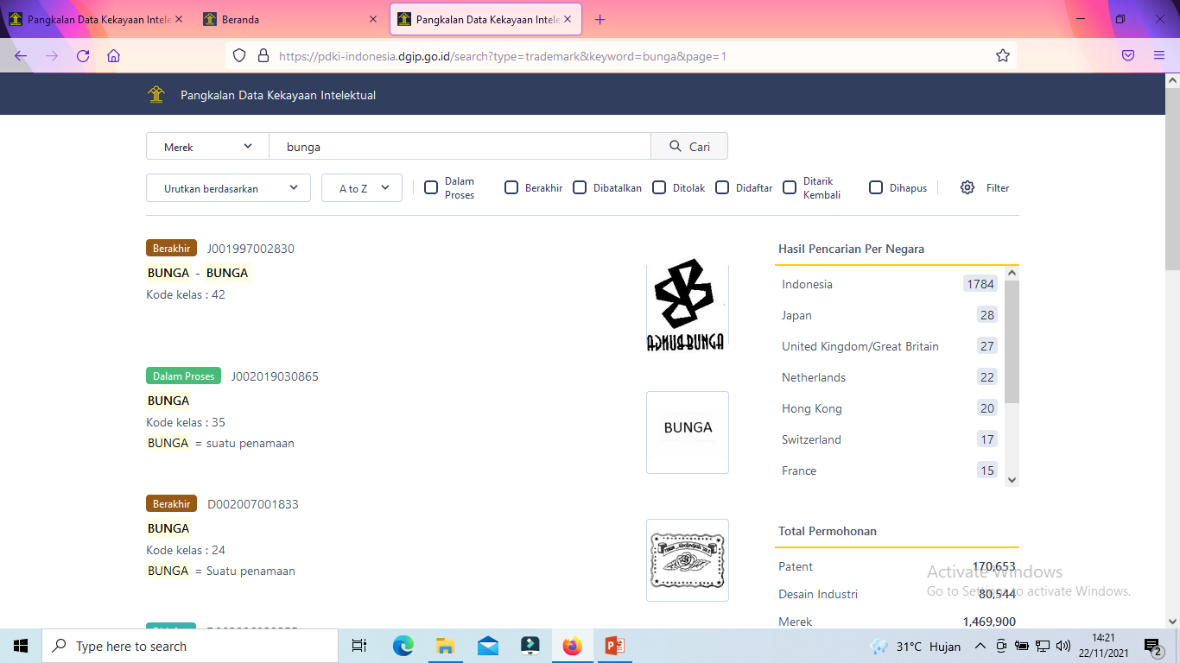
Mencari merek bunga

Slide 9
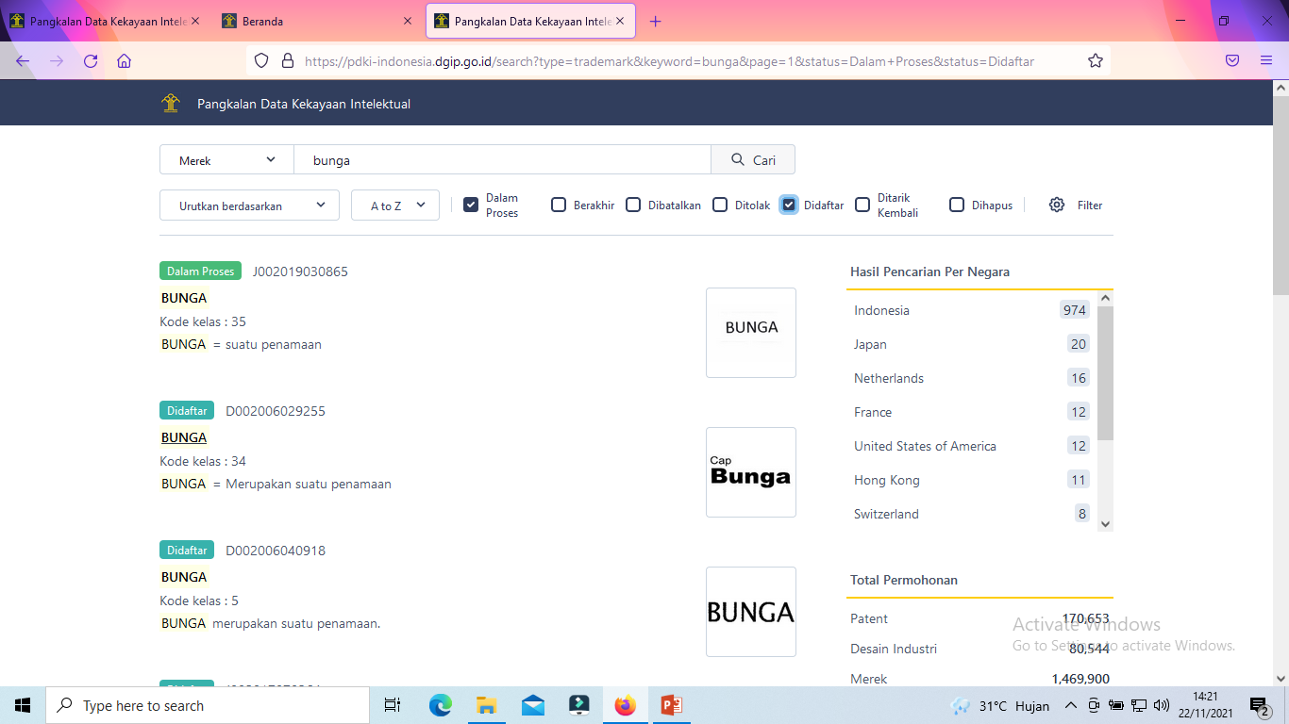
Clik dalam proses dan didaftar

Slide 10
Syarat pendaftaran merek
Data identitas
Logo /etiket merek
Pengertian logo/etikat
Warna logo/etiket
Pemilihan klas nice (klas sesuai sistem nice yang ada di DJKI)
Tandatangan digital
Form pendaftaran (dinas)
Pernyataan (dinas)

Slide 11
MACAM MACAM STATUS MEREK
Masa pemeriksaan formalitas 10. dibatalkan
Masa pengumuman 11. kadaluarsa
Pemeriksaan Subtantif 1 12. pengadilan
Pemeriksaan Subtantif 2
Didaftar
Dianggap ditarik kembali
Ditarik kembali
Ditolak
Ditolak berdasar tanggapan

Slide 12
Masa pemeriksaan formalitas
Dilakukan pemeriksaan pada kelengkapan berkas pendaftaran merek diatur dalam pasal 4-10 UU Merek
Jika ada kekurangan maka ada jangka waktu 30 hari akan disurati untuk melengkapi
30 hari dihitung sejak tanggal penerimaan (memenuhi syarat minimum, formulir, label, bukti bayar)
Waktu untuk melengkapi adalah 2 bulan terhitung sejak tanggal pengiriman surat pemberitahuan
Jika tidak dipenuhi akan dianggap ditarik kembali

Slide 13
Masa pengumuman
Masa pengumuman paling lama 1 hari sejak tanggal penerimaan
Pengumuman selama 2 bulan
Diumumkan diberita resmi merek baik elektronik maupun non elektronik
Boleh ajukan keberatan atas permohonan dengan membayar biaya
Boleh dilakukan perbaikan nama atau alamat
Boleh dilakukan penarikan kembali selama blom terbit sertifikat atau penolakan

Slide 14
Pemeriksaan Subtantif 1
Pemeriksaan oleh pemeriksa atas pendaftaran merek
Sanggahan atau keberatan pada masa pengumuman menjadi pertimbangan
Dilakukan 30 hari sejak selesainya pengumuman
Waktu pemeriksaan adalah 150 hari
Pemeriksa dapat memutuskan didaftar atayu ditolaknya pendaftaran
Jika ditolak diberi suray dan jangka waktu untuk mengajukan tanggapan

Slide 15
Pemeriksaan Subtantif 2
Masih pada masa pemeriksaan subtantif
Berhubungan dengan tanggapan pemohon, harus disertai alasan
Apabila tanggapan dapat diterima maka permohonan akan diterima
Apabila tanggapan tidak dapat diterima maka permohonan akan ditolak

Slide 16
Didaftar
Sejak merek terdaftar maka oleh menteri akan diterbitkan sertifikat merek
Jika setelah diterbitkan tidak diambil dalam 18 bulan akan dianggap ditarik kembali dan dihapuskan
Jika ada kesalahan dalam serifikat daoat diajukan perbaikan

Slide 17
Dianggap ditarik kembali
Jika tidak melengkapi syarat formalitas
Tidak di tandatangani
Tidak ada tanggal bulan tahun
Surat pernyataan kepemilikan
Tidak menyebutkan jenis barang atau jasa yang dimohonkan

Slide 18
Ditarik kembali
Dalam hal dikehendaki oleh pemohon sebelum terbit sertifikat
Sebelum terbit surat penolakan

Slide 19
Ditolak (dalam pemeriksaan DJKI)
Bertentangan dengan idiologi Negara
Hanya menyebut barang atau jasa yang dimohon (sama dengan yang dimohon)
Menyesatkan
Tidak memiliki daya pembeda
Nama atau lambing milik umum
Memiliki persamaan dengan merek lain baik pada pokoknya maupun keseluruhan
Nama, foto, singkatan orang terkenal atau badan hukum
Beritikat tidak baik

Slide 20
Ditolak Berdasar Tanggapan
Ada pihak yang merasa hak nya dilanggar
Dianggap ada itikat tidak baik oleh pihak lain
Ada pengaduan atau keberatan pada masa pengumuman oleh pihak lain

Slide 21
Dibatalkan
Didasarkan pada adnya putusan pembatalan
Dilakukan di pengadilan niaga
Jangka waktu pengajuan pembatalan adaah tahun
Tidak digunakan selama 3 tahun berturut turut

Slide 22
Kadaluarsa
Merek terdaftar yang telah habis masa berlakunya
Tidak di perpanjang samapai enam bulan setelah masa nya habis

Slide 23
Pengadilan
Merek sedang berkonflik di pengadilan
Hingga ada putusan

Slide 24
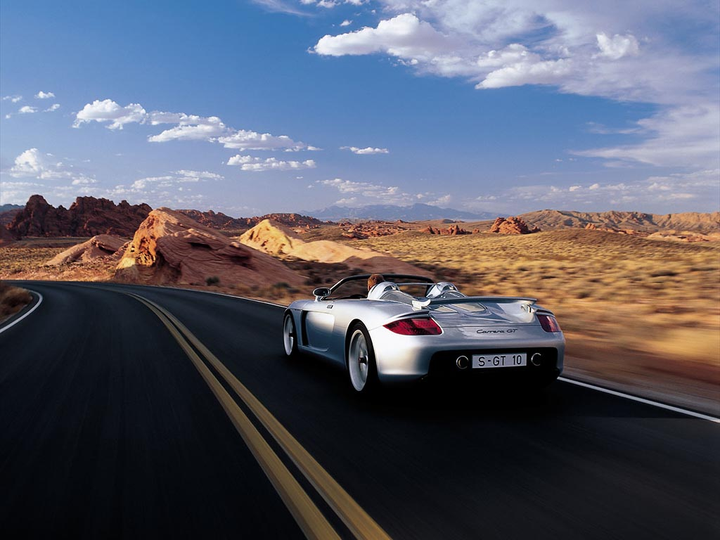
SEKIAN

